Slide 1
ФГБОУ ВО «Российский экономический университет им. Г.В. Плеханова»
Итоговый проект на тему:
«Разработка интернет магазина»
Программа профессиональной переподготовки: Fullstack-разработка на языке Java
Лебедев Иван Николаевич
Группа: FSJ-3-22

Slide 2
Предметная область
Интернет магазин одежды и аксессуаров.

Slide 3
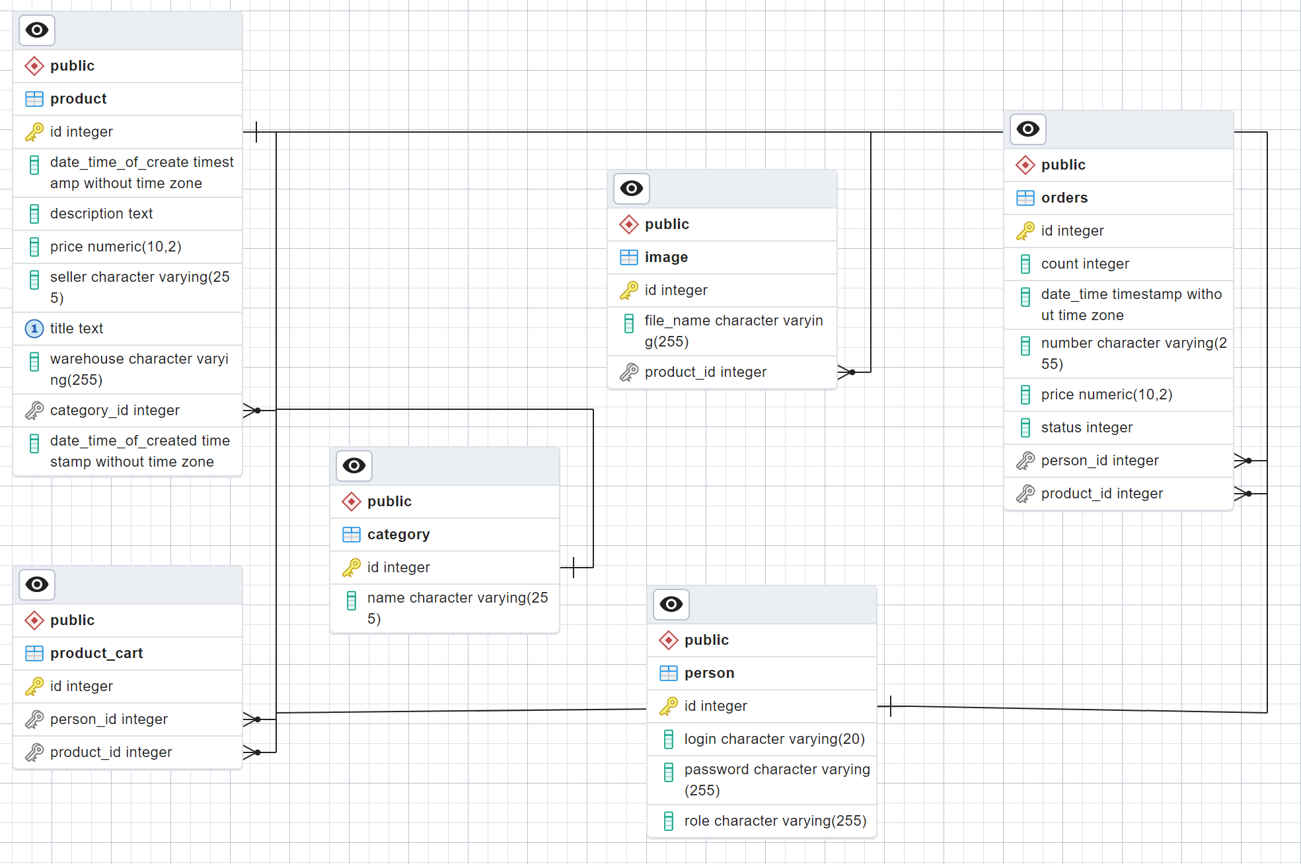
ER-модель Product – таблица продуктов. Товара. Image – таблица изображений товара. Person – таблица пользователей портала. Product_cart – таблица корзины пользователей. Orders – таблица заказов пользователей. Category – справочная таблица категорий товара.

Slide 4
Инструментальные средства
Backend:
Язык программирования Java ver.17
Spring Модули:
Spring Boot
Spring Data
Spring Security
Frontend:
HTML
CSS Java Script

Slide 5
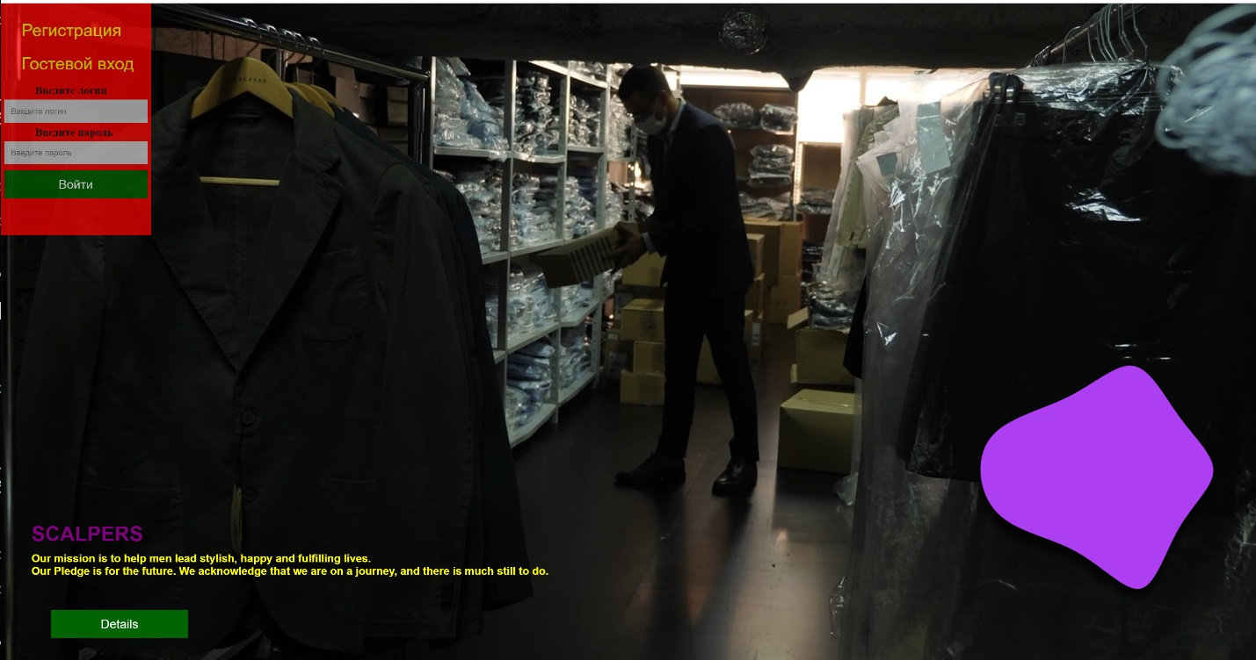
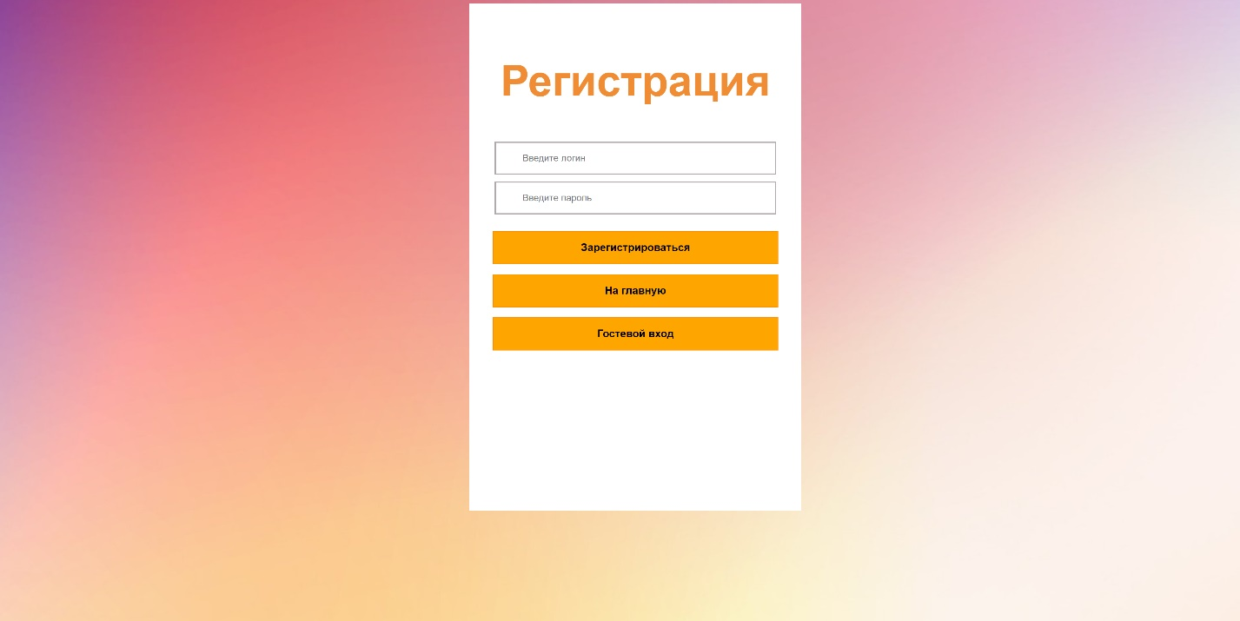
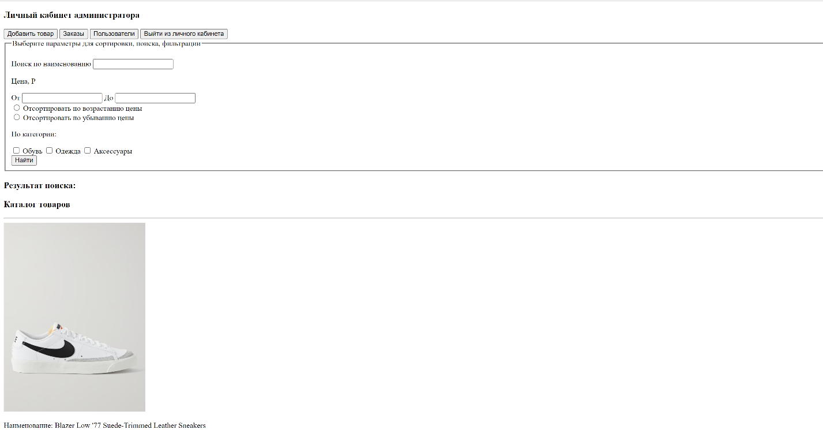
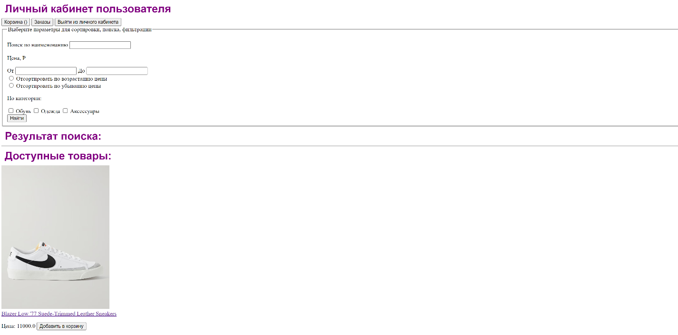
Главная страница
Форма регистрации
Личный кабинет администратора
Личный кабинет пользователя

Slide 6
